Slide 1
JUG Augsburg, 19.01.2021
Ich packe meinen Testtoolkoffer und nehme mit...
Testwerkzeuge für den Entwickleralltag
Sandra Parsick
@SandraParsick
mail@sandra-parsick.de

Slide 2


Zu meiner Person
Sandra Parsick
Freiberuflicher Softwareentwickler und Consultant im Java-Umfeld
Schwerpunkte:
  Java Enterprise Anwendungen
  Agile Methoden
  Software Craftmanship
  Automatisierung von Entwicklungsprozessen
Trainings
Workshops
Softwerkskammer Ruhrgebiet
Oracle Groundbreaker Ambassador
Twitter: @SandraParsick
Homepage: https://www.sandra-parsick.de
Blog: https://blog.sandra-parsick.de/
E-Mail: mail@sandra-parsick.de

Slide 3

Das kann man
lokal nicht testen.
Das kann man
nicht testen.
Das ist zu
aufwendig zu testen.

Slide 4


Slide 5
Agenda
equals, hashCode, toString
Integrierte Tests
Testcode-Duplizierung
Testdaten
Concurrency
Schlecht lesbare Assertions
Tests, die nur unter bestimmten Bedingungen laufen

Slide 6
Agenda
equals, hashCode, toString
Integrierte Tests
Testcode-Duplizierung
Testdaten
Schlecht lesbare Assertions
Tests, die nur unter bestimmten Bedingungen laufen

Slide 7
Problem: Diese Tests können nur unter bestimmten Bedingungen laufen.

Slide 8
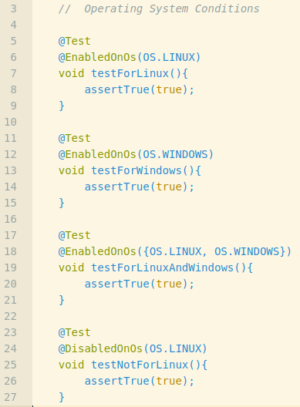
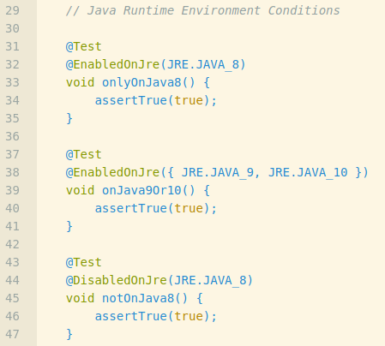
JUnit 5 – Conditional Test Execution

Slide 9
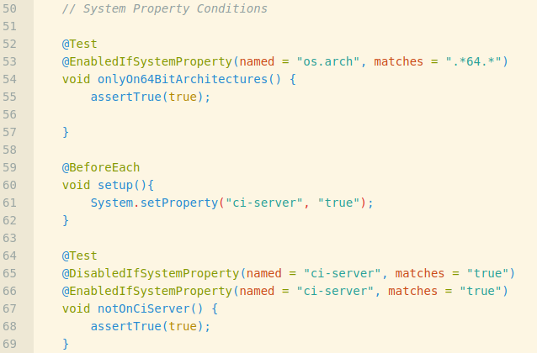
JUnit 5 – Conditional Test Execution

Slide 10
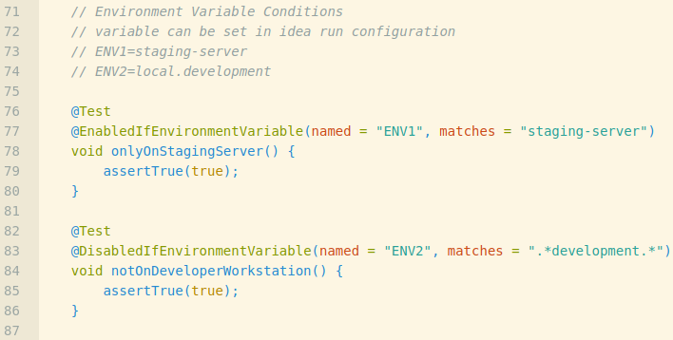
JUnit 5 – Conditional Test Execution
Notes:
// More Conditions
// Script-based Conditions (experimental feature)
// @EnabledIf or @DisabledIf annotation.
// Scripts can be written in JavaScript, Groovy, or any other scripting language
// for which there is support for the Java Scripting API, defined by JSR 223

Slide 11
Problem: Testcode Duplizierung

Slide 12
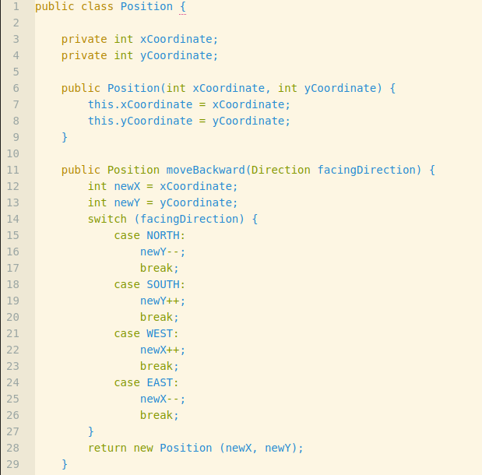
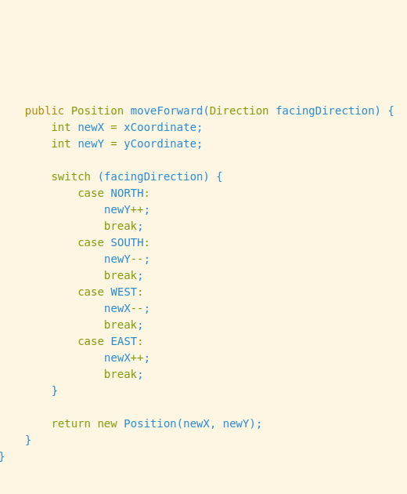

Slide 13
Naiver Ansatz

Slide 14
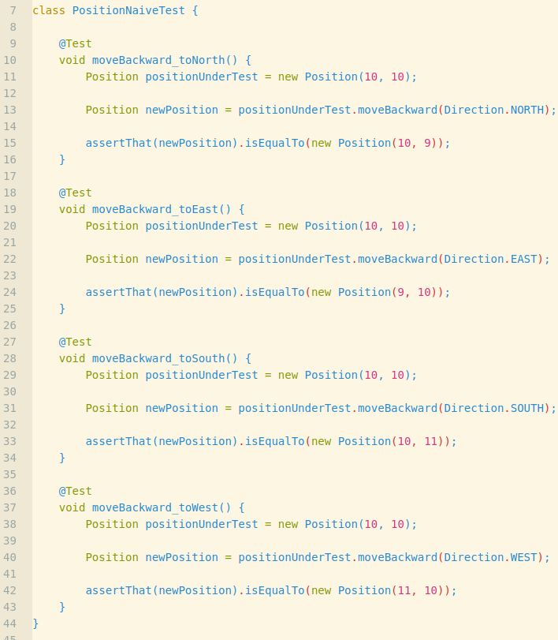

Slide 16
Parametrizierte Tests mit JUnit 4

Slide 17
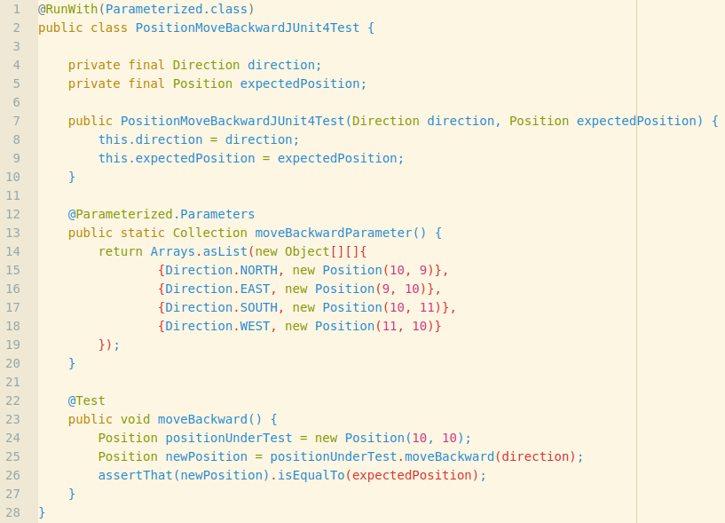

Slide 18
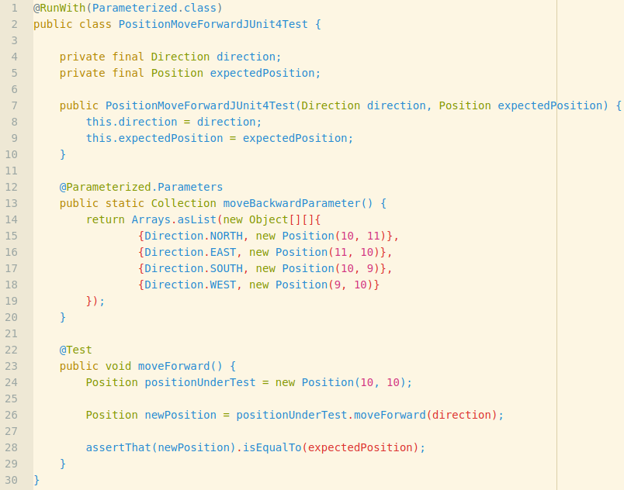

Slide 19
Parametrisierte Test mit JUnit5

Slide 20
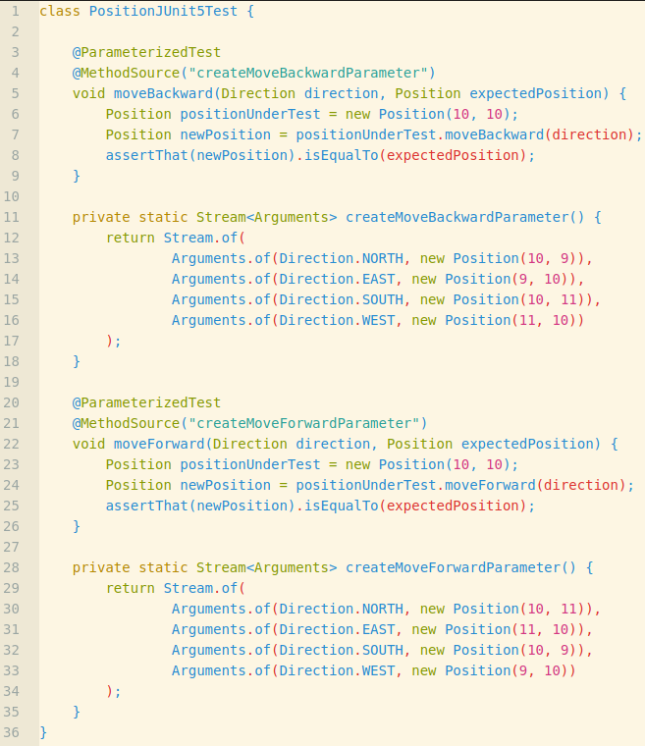

Slide 21
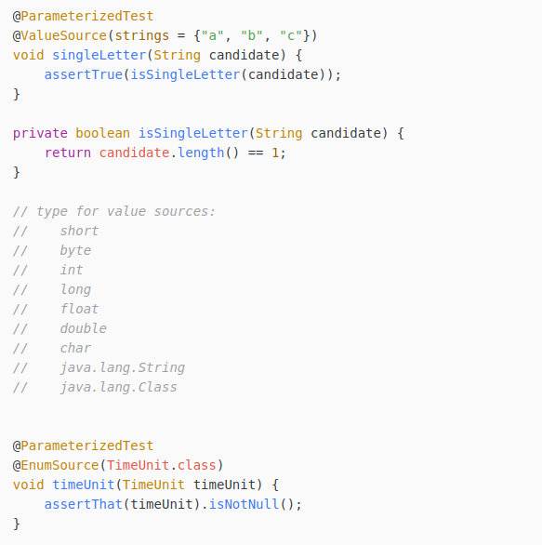
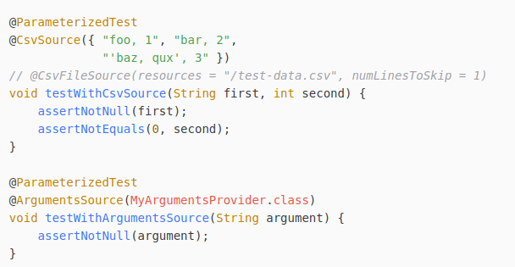
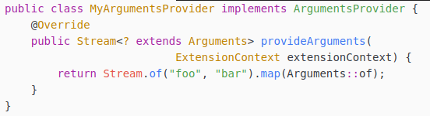
Weitere Möglichkeiten in JUnit5

Slide 22
Parametrisierte Test mit Spock

Slide 23
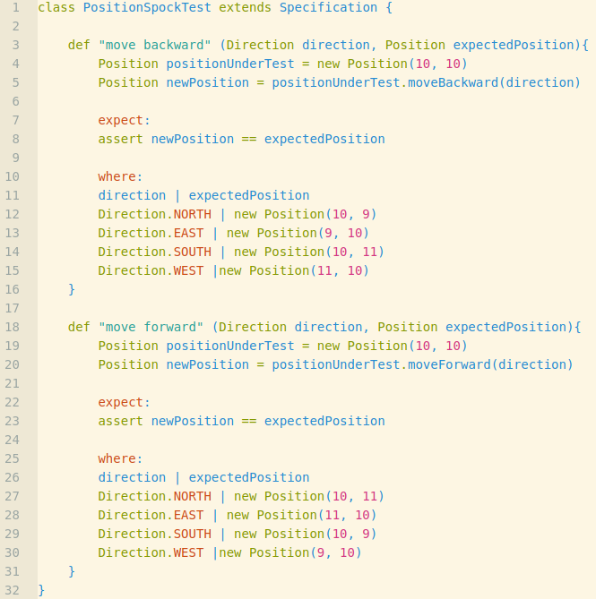

Slide 24
Problem: Testdaten

Slide 25
https://www.generatedata.com

Slide 26
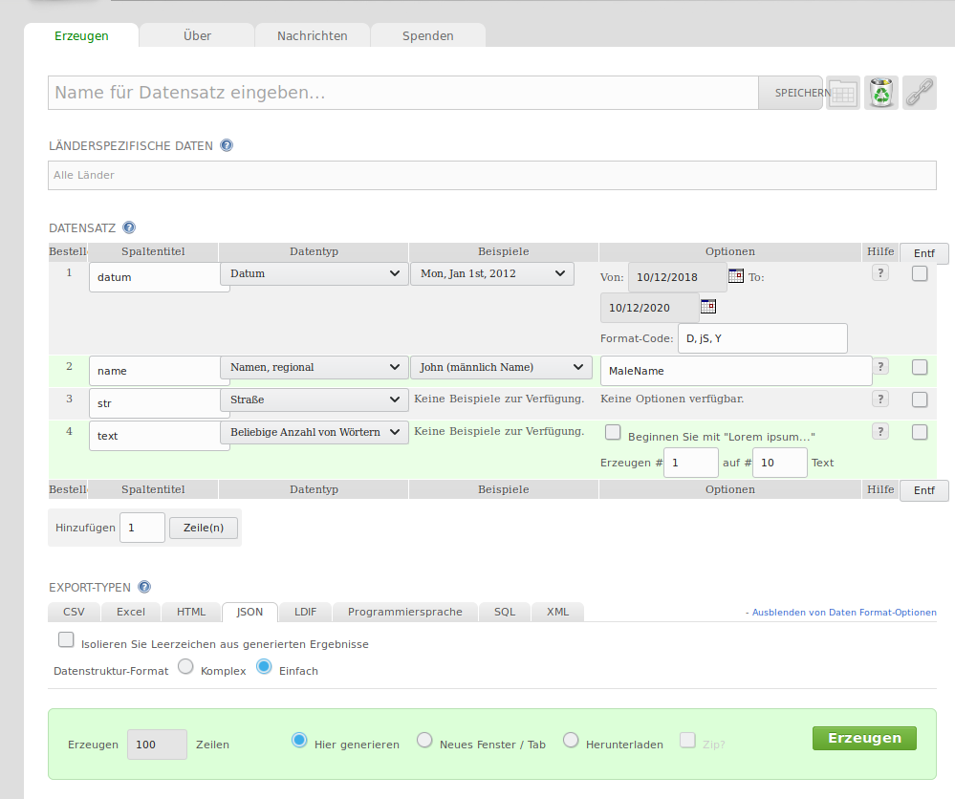
https://www.generatedata.com

Slide 27
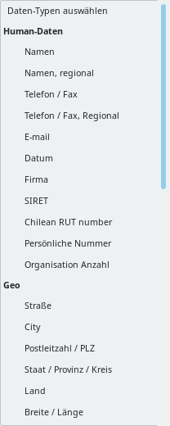
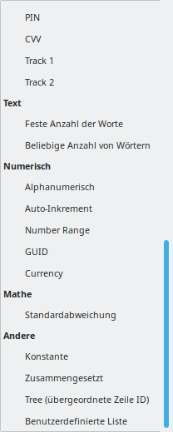

Slide 28
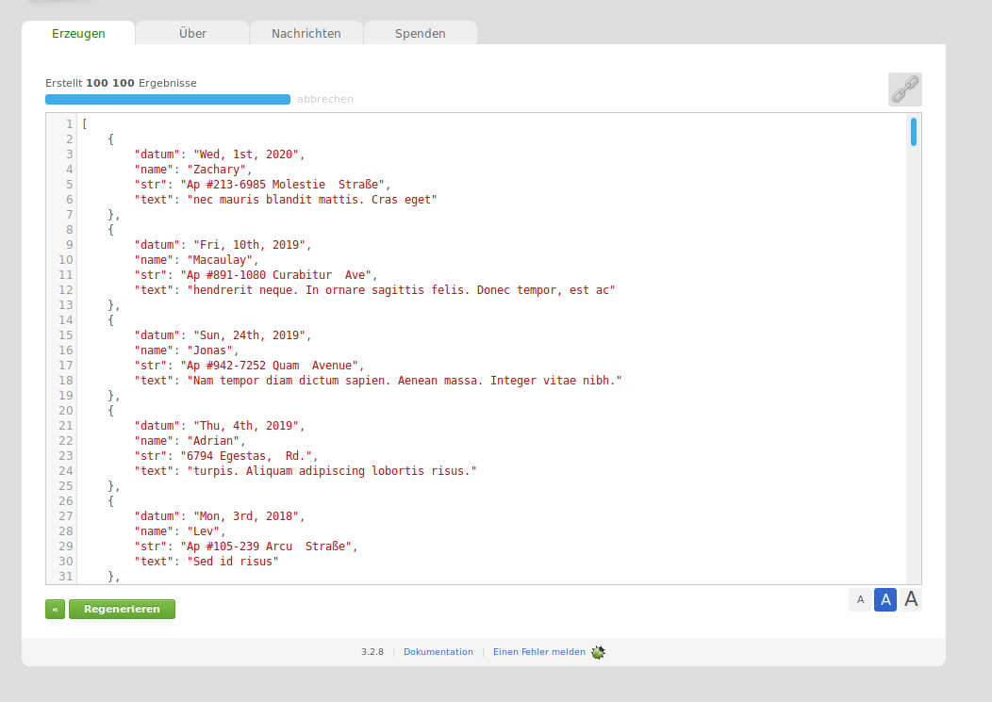

Slide 29
Und wenn es doch lieber Code sein soll?

Slide 30
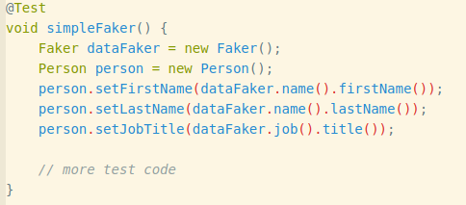
Testdaten mit JavaFaker
Built-In Faker (Auszug)
  Business
  Commerce
  Name
  Lorem
Local Support (Auszug)
  de (in vielen Varianten)
  en (in vielen Varianten)

Slide 31
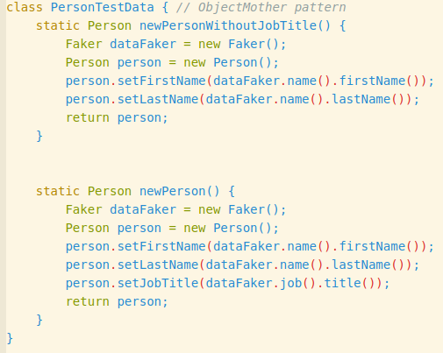
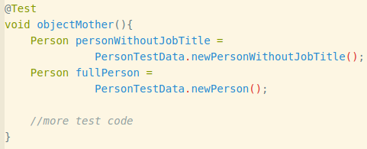
ObjectMother Pattern

Slide 32
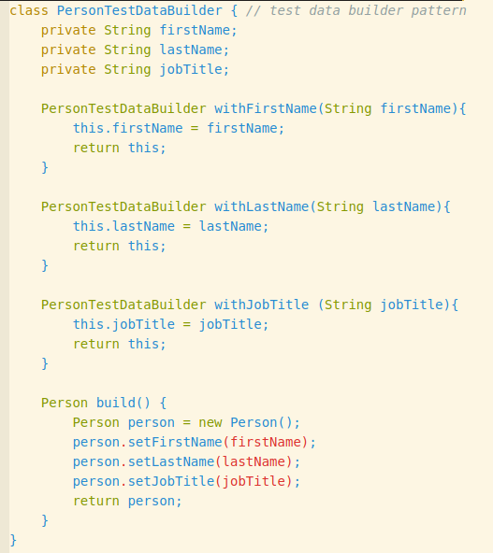
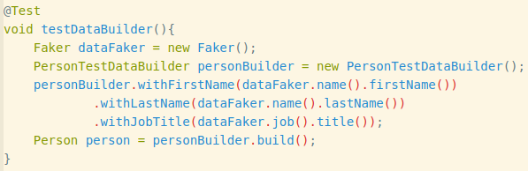
TestDataBuilder Pattern

Slide 33
Problem: Schlecht lesbare Assertion

Slide 34
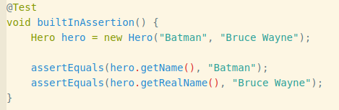
Built-In Assertion in JUnit

Slide 35
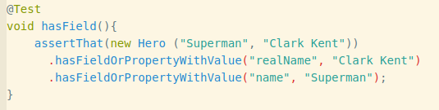
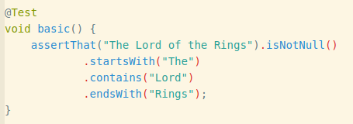
AssertJ – Fluent Assertion API

Slide 36
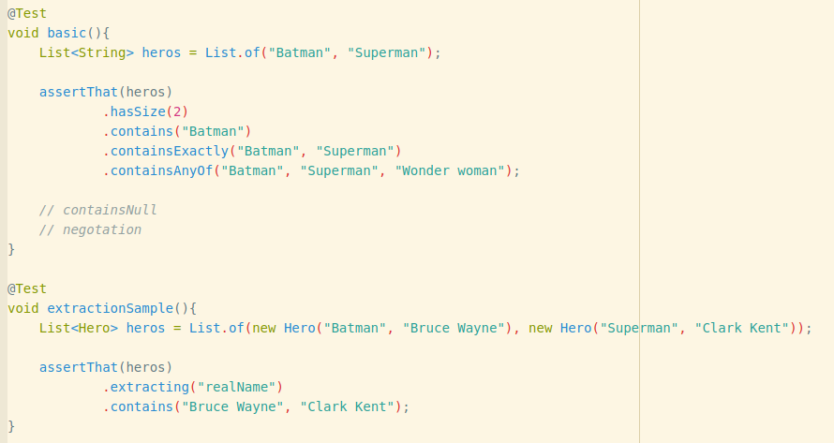
AssertJ – List Assertion

Slide 37
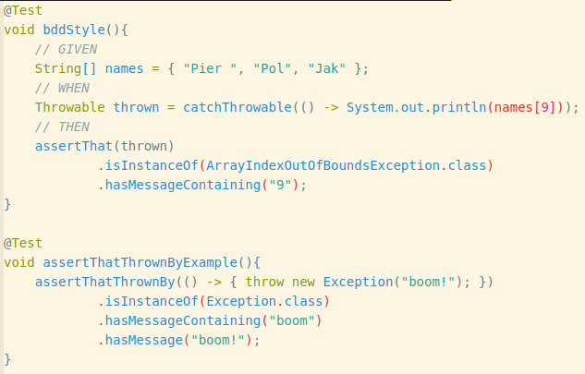
AssertJ – Exception Assertion

Slide 38
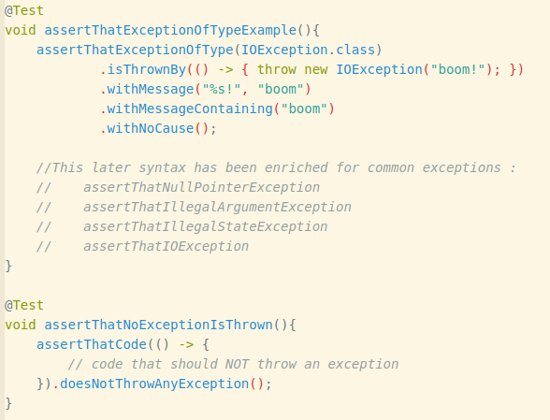
AssertJ – Exception Assertion

Slide 39
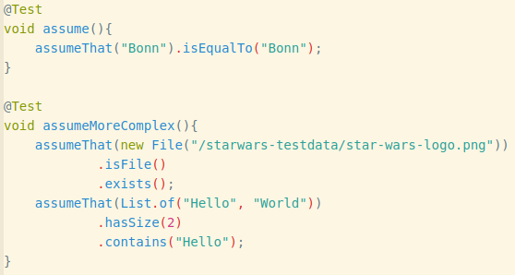
AssertJ - Assumption

Slide 40
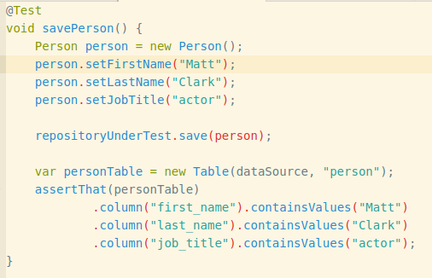
Speziell für DB-Tests: AssertJ-DB
Gibt es speziell
für Neo4j

Slide 41
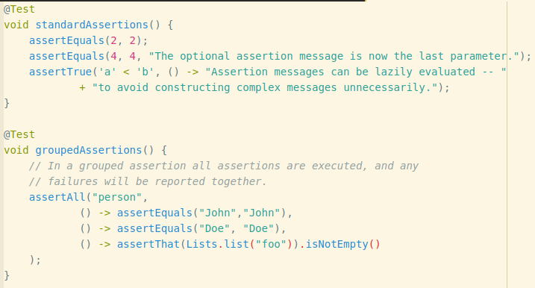
JUnit 5 – Grouped Assertion

Slide 42
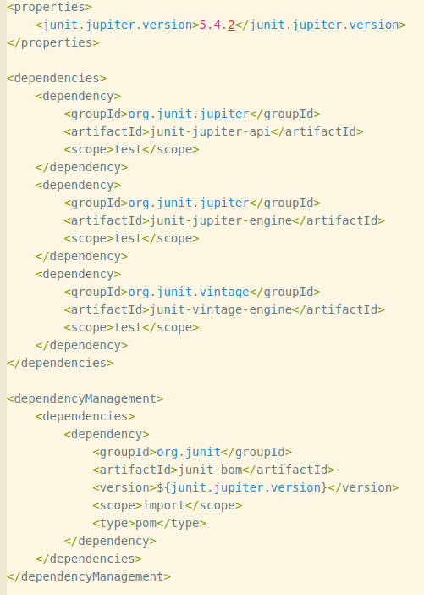
Exkurs: Migration auf JUnit 5

Slide 43
Problem: Zwei Objekte sind gleich, obwohl sie nicht gleich sein sollten

Slide 44
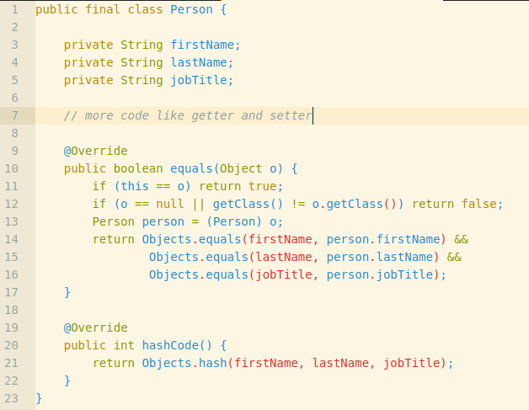

Slide 45
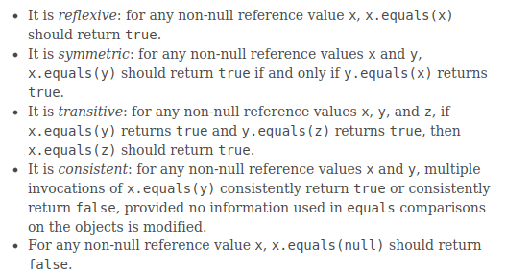
equals() Contract
Zur Erinnerung

Slide 46
hashCode() Contract
hashCode() must return same integer consistently for the same object.
hashCode() for two a.equals(b) object must be same, ie a.hashCode() is same as b.hashCode().
hashCode() for two not equals() object may not be distinct.
Zur Erinnerung

Slide 47
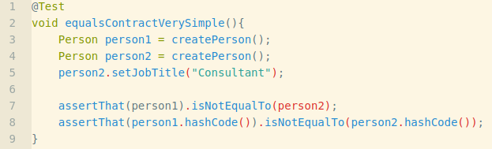
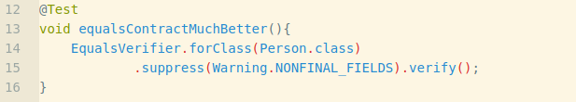
EqualsVerifier

Slide 48
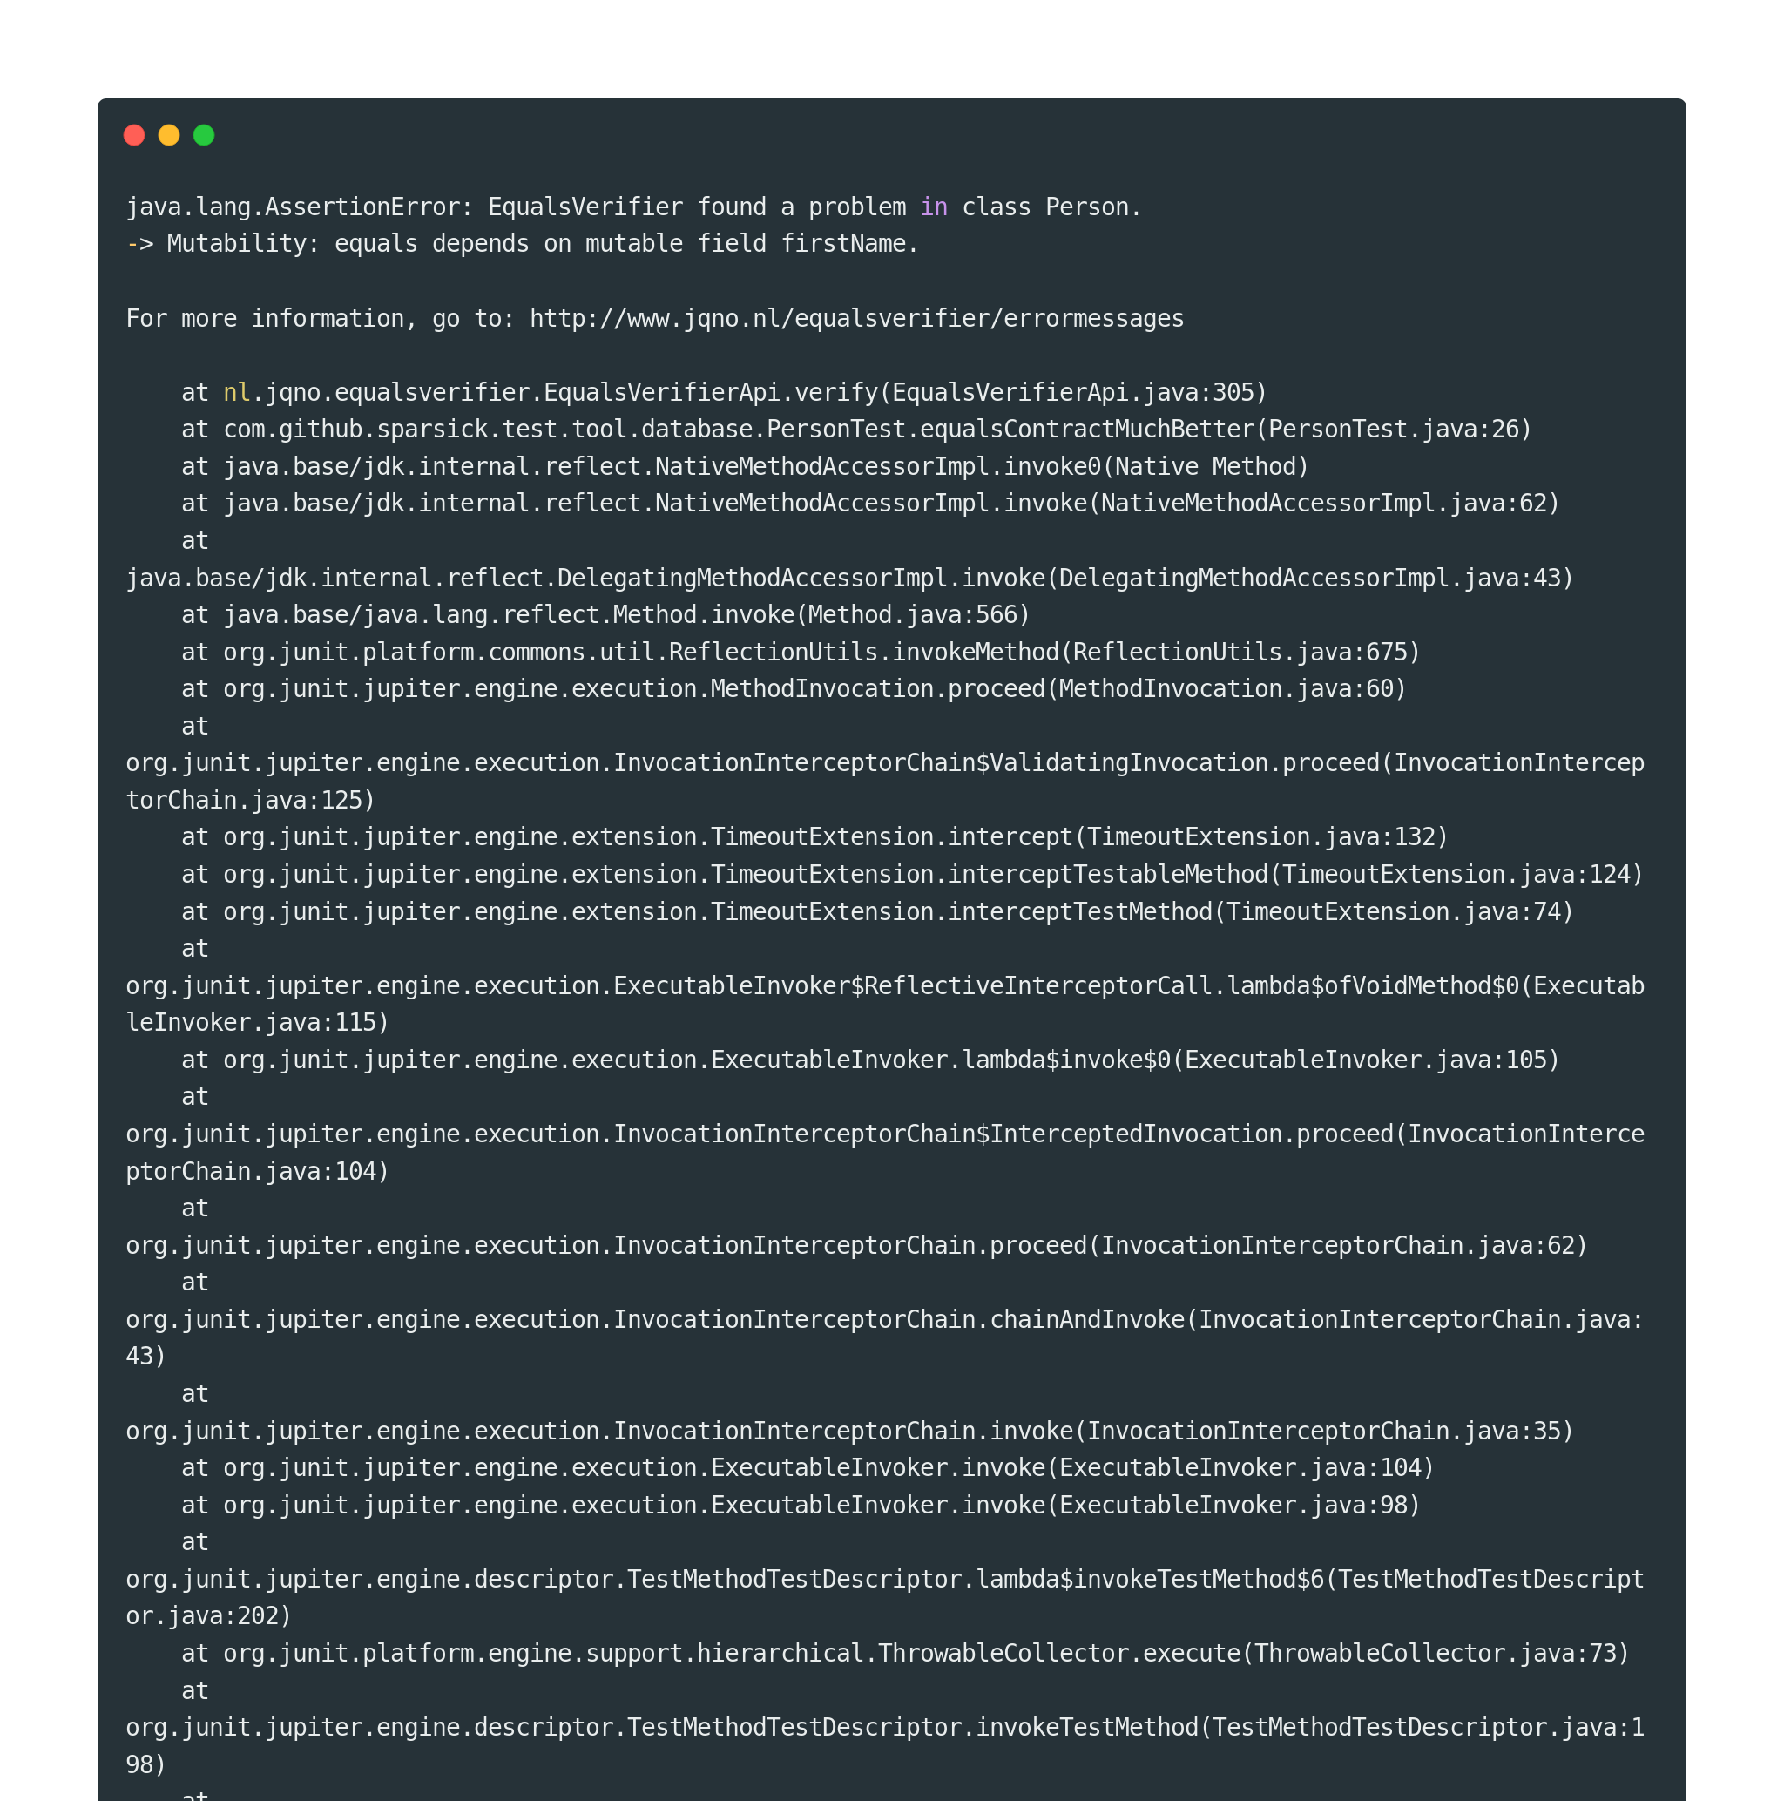

Slide 49
Was ist mit toString()?

Slide 50
Problem: toString() beinhaltet nicht alle Klassenfelder

Slide 51
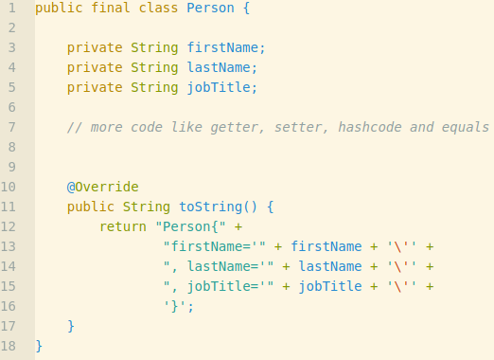

Slide 52
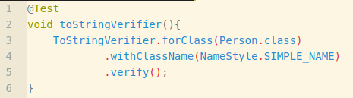
To String Verifier

Slide 53
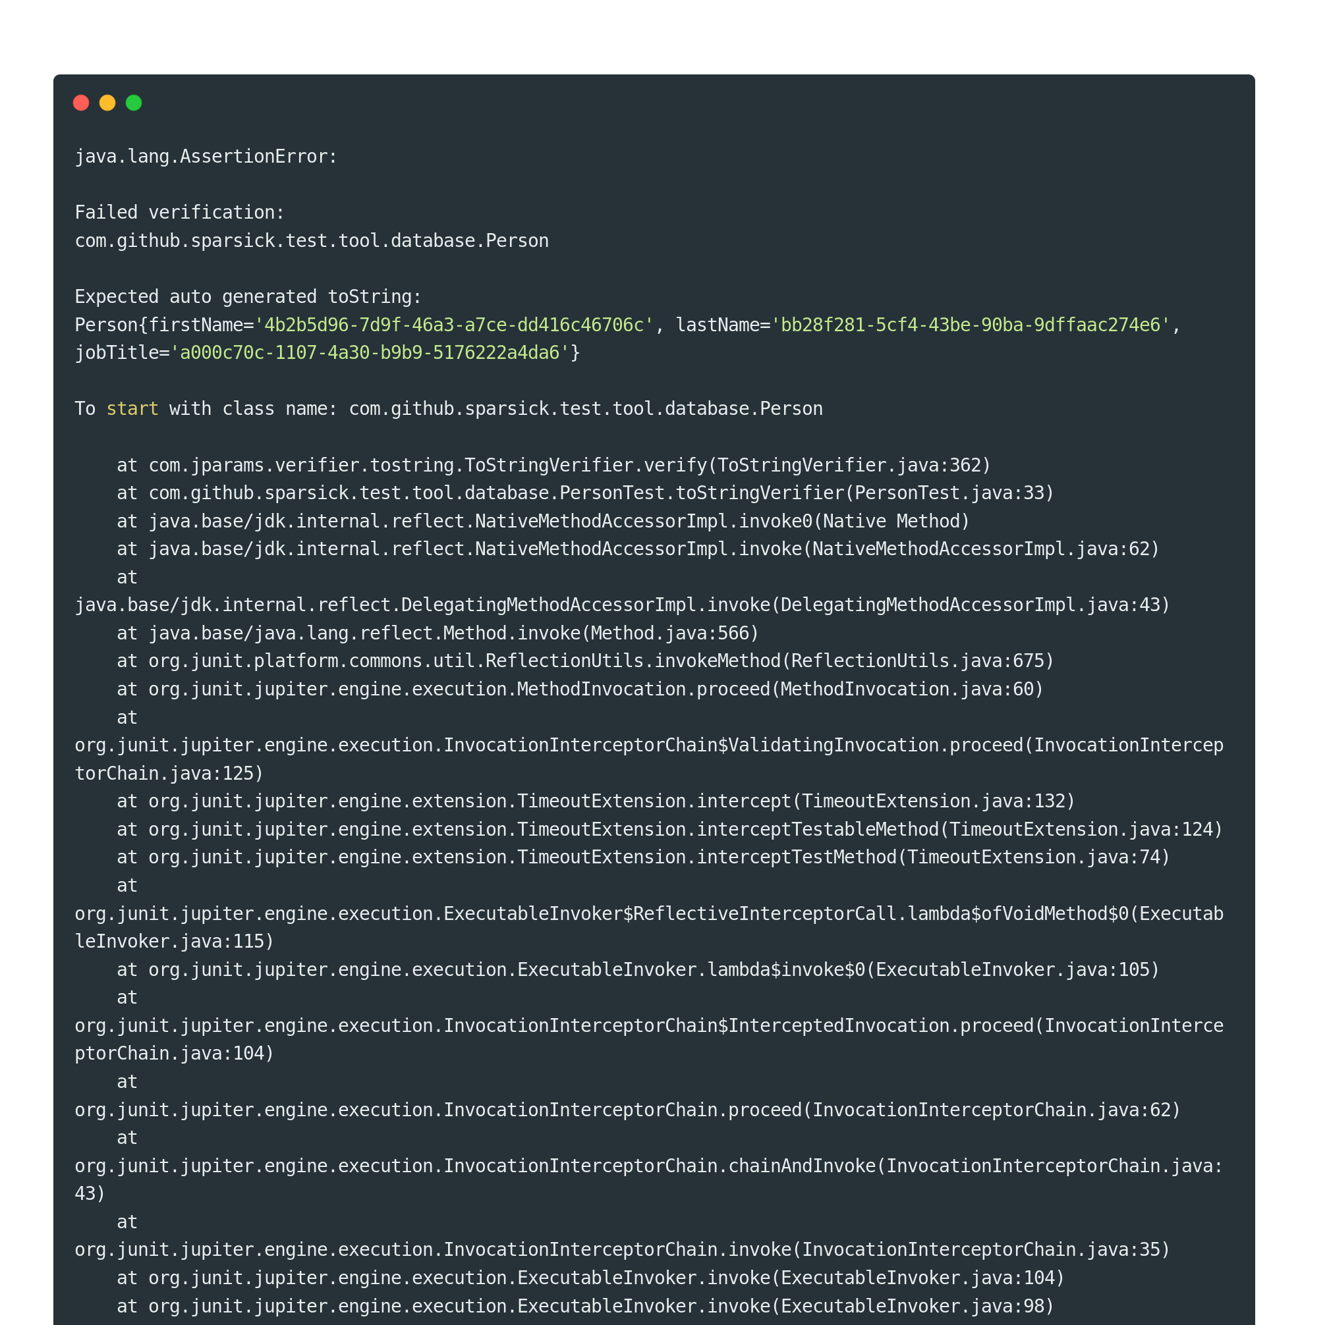

Slide 54
To String Verifier
NameStyle
Preset
  Eclipse
  Intellji
  Guava
  ApacheToStringBuilder
Weitere Verifier (Auswahl)
  withHashCode
  withIgnoreFields
  withNullField
  withOnlyTheseFields
Notes:
Namestyle
CANONICAL_NAME
Tests the name of the class is present as returned by Class.getCanonicalName().
NAME
Tests the name of the class is present as returned by Class.getName().
SIMPLE_NAME
Tests the name of the class is present as returned by Class.getSimpleName().

Slide 55
Problem: Wie soll ich Nebenläufigkeit testen?

Slide 56

Awaitility
Java DSL, um asynchrone Operationen zu synchronisieren
Support:
  Groovy DSL
  Kotlin DSL
  Scala DSL
Wichtig !
Awaitility macht nichts, um Thread-Sicherheit oder Thread-Synchronisierung zu gewährleisten.
It‘s your job!

Slide 57
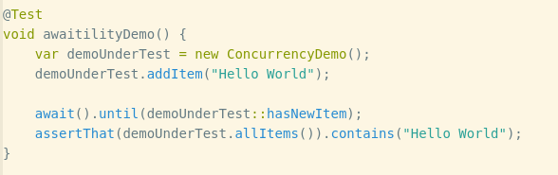
Beispiel
Notes:
Default Timeout: 10 sec
→ ConditionTimeoutException

Slide 58
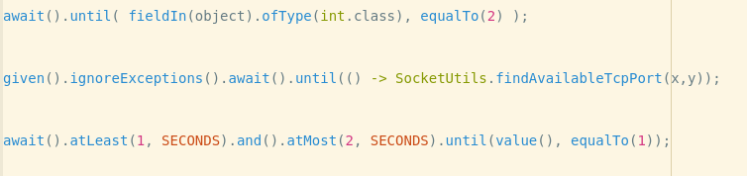
Weitere Möglichkeiten (Auswahl)
Abfragen von Feldern:
Ignorieren von Exceptions:
Abwarten einer Mindestzeit:

Slide 59
Problem: Integrierte Tests

Slide 60
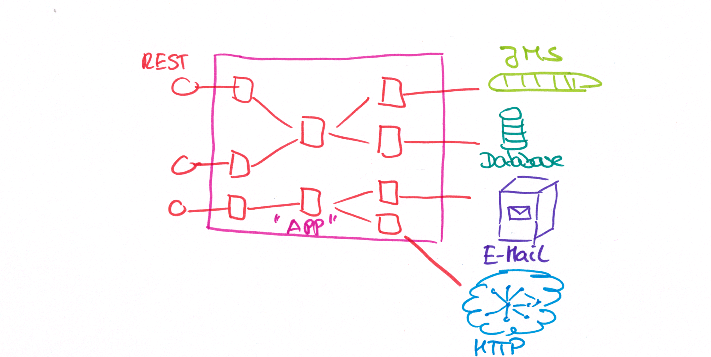

Slide 61
Problembeschreibung
Interaktion mit Infrastruktur wird recht spät getestet
  Feedback bei Fehlern recht spät
Abhängig von einer bestimmten Infrastruktur
  Manchmal auch schon beim Build (Bad smell)
  False negative Fehlerquote recht hoch
  Aufwändiges Setup
  Testausführung langsam

Slide 62
Integration vs Integrated Tests
Integrated Tests
A test that will pass or fail based on the correctness of another system.
J.B.Rainsberger
Signs for having Integrated Tests:
We spin up other services in a local testing environment
We test against other services in a shared testing environment
Changes to your system breaks tests for other systems
              from Spotify Blog Post

Slide 63
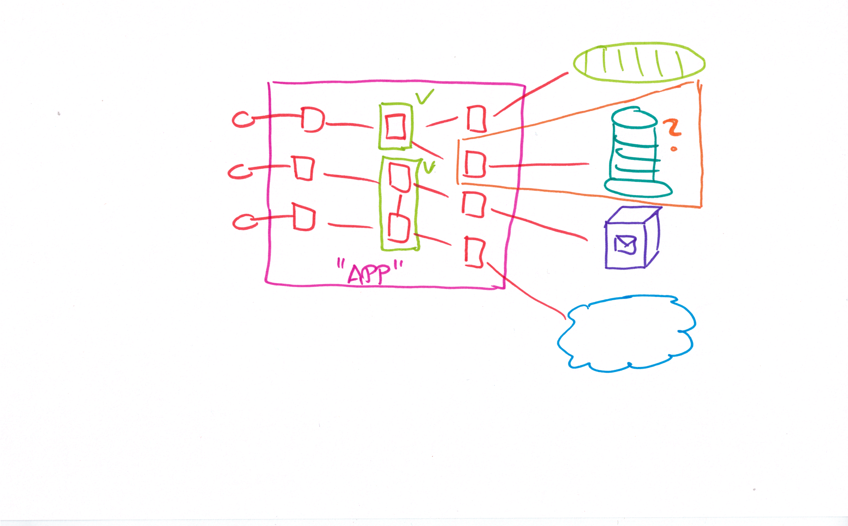

Slide 64
Anforderungen
Build muss unabhängig von anderen Systemen sein
  Minimierung der false negative Fehler
  Entkopplung zwischen den Entwicklern
Feedback bei Fehlern so schnell wie möglich
Testausführung beschleunigen

Slide 65



HTTP
E-Mail
Datenbank

Slide 66
HTTP
Datenbank

Slide 67
HTTP

Slide 68
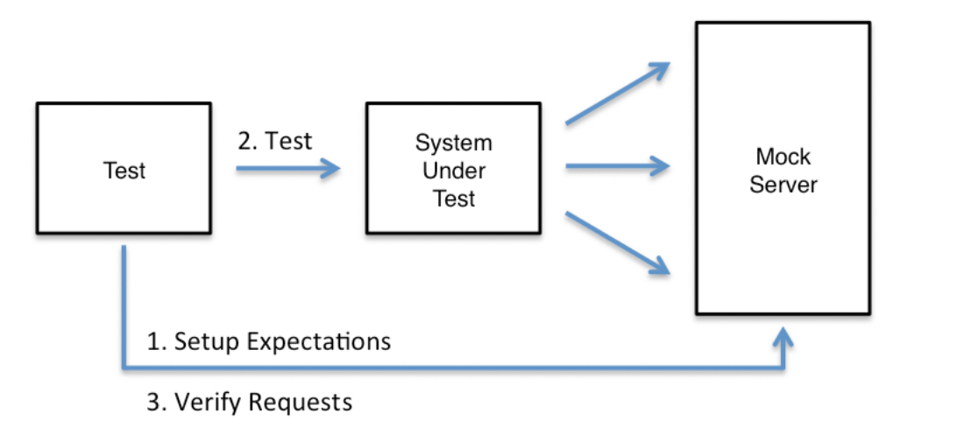
Mocking HTTP Calls
MockServer (http://mock-server.com/ )
WireMock (http://wiremock.org/ )
Quelle: mock-server.com

Slide 69
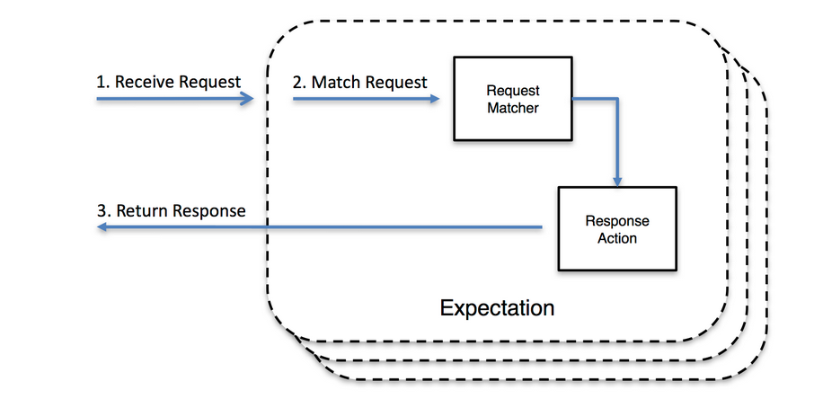
MockServer
Quelle: mock-server.com

Slide 70
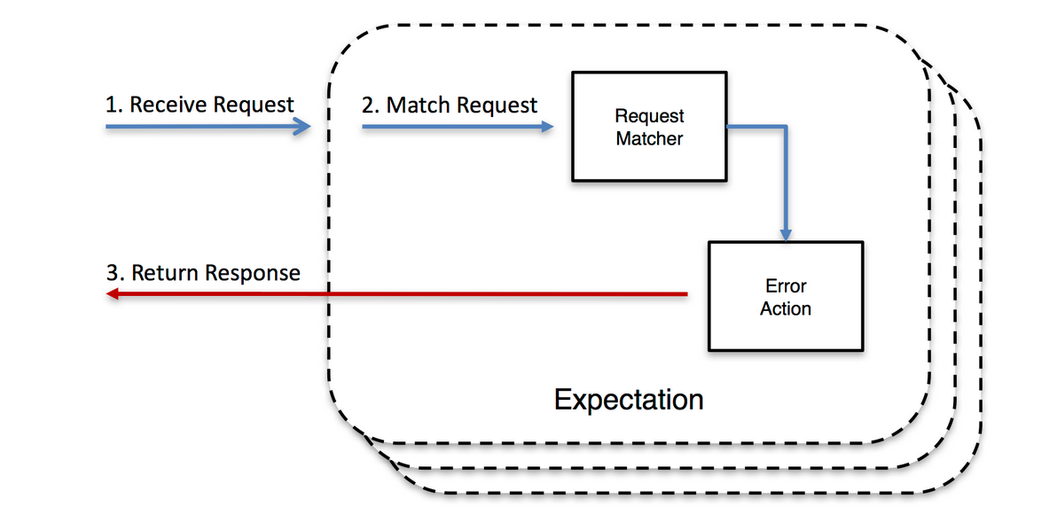
MockServer
Quelle: mock-server.com

Slide 71
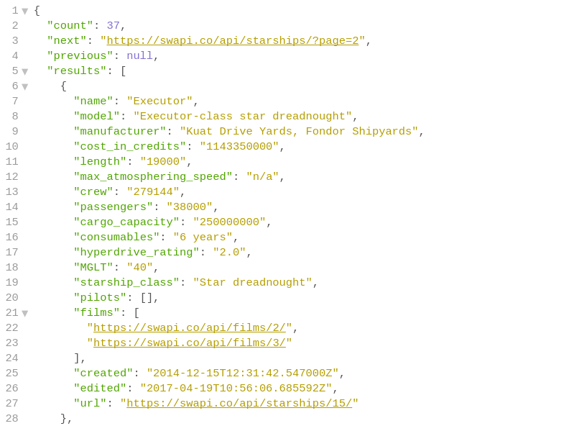
http://swapi.co/api/starships

Slide 72
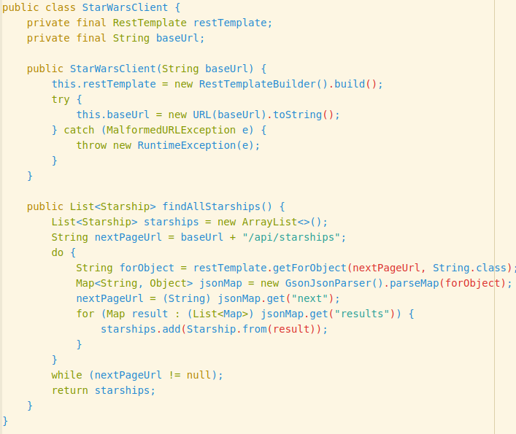

Slide 73


Slide 74
Don’t mock API you don’t own

Slide 75
Verified Fakes
Tests, die die richtige API aufrufen und verifizieren ob die Test Doubles richtig sind

Slide 76
Eigene HTTP Endpoints
Jersey → JerseyTest
Spring MVC → MockMvc
Framework-unabhängig
  REST Assured (http://rest-assured.io/ )
    „Killer“-Feature: JsonPath, XmlPath
    Scala Support
    Spring MVC Support
    Given-when-then Struktur

Slide 77

Rest Assured - JsonPath
http://localhost:8080/lotto
Quelle: Rest Assured Doc

Slide 78


Rest Assured - XMLPath
http://localhost:8080/greetXML
Quelle: Rest Assured Doc

Slide 79

Rest Assured – Spring MVC

Slide 80

Rest Assured – Spring MVC
Notes:
These kind of tests are expensive.
I have to load the whole application context.
It should be used only to verify whether my endpoints looks like expected.
So for testing the controller logic I use normal unit tests.

Slide 81

Unit Tests für Endpoints

Slide 82
E-Mail

Slide 83
E-Mail
GreenMail (http://www.icegreen.com/greenmail/# )
  Lightweight sand boxed mail server
    Sending and Retrieving
  SMTP, POP3, IMAP incl. SSL
  JUnit integration (JUnit4)
  Usage model:
    Java API
    Standalone
    WAR
    Docker Container

Slide 84

Greenmail

Slide 85


Slide 86
Datenbanken

Slide 87
Datenbanken
Embedded Datenbanken
  H2, Derby
  Nicht Produktionsnah
  Nicht alles testbar
Standalone Datenbanken
  Abhängigkeit zur bestimmten Infrastruktur
Shared Datenbanken
  Abhängigkeiten zwischen Entwickler
  Hohe false negative Fehlerrate

Slide 88


Slide 89


Slide 90


Slide 91


Slide 92
Testcontainers
Temporary database containers - spezielle MySQL, PostgreSQL, Oracle XE und Virtuoso container
Webdriver containers - Dockerized Chrome oder Firefox browser für Selenium/Webdriver Operationen mit automatischer Videoaufnahme
Weitere spezifische Container – Elasticsearch, Kafka, Apache Pulsar, Mockserver, Toxiproxy, Nginx, Hashicorp Vault
Generic containers – irgendein Docker Container
Docker compose – Wiederverwendung von Docker Compose YAML Datei
Dockerfile containers – Container direkt von einem Dockerfile

Slide 93


Slide 94

Container Via JDBC URL

Slide 95
Docker Maven Plugin (DMP)
fabric8io/docker-maven-plugin (http://dmp.fabric8.io )
Kann Docker Image bauen
Aber auch Container starten und stoppen

Slide 96


Maven Phase: Integration-Test
Ausgangspunkt:
  Es gibt Integrationstests gegen embedded oder standalone Datenbank
Improvement:
  DMP startet Container vor den Tests (pre-integration-test)
  DMP stoppt Contianer nach den Tests (post-integration-test)

Slide 97
Fazit
Integration Tests
Mockserver, Wiremock,
REST Assured
Greenmail
Testcontainers
equals, hashCode, toString
EqualsVerifier, ToStringVerifier
Gut lesbare Assertions
AssertJ, AssertJ-DB, JUnit5 Group Assertion
Concurrency
Awaitility
Parametrisierte Tests
JUnit5, Spock
Testdaten
generatedata.com
JavaFaker
ObjectMother, TestDataBuilder
Tests, die nur unter bestimmten Bedingungen laufen
JUnit5 ConditionsTest

Slide 98
Fazit
Integration Tests
Mockserver, Wiremock,
REST Assured
Testcontainers
equals, hashCode, toString
EqualsVerifier, ToStringVerifier
Gut lesbare Assertions
AssertJ, AssertJ-DB, JUnit5 Group Assertion
Concurrency
Awaitility
Parametrisierte Tests
JUnit5, Spock
Testdaten
generatedata.com
JavaFaker
ObjectMother, TestDataBuilder
Tests, die nur unter bestimmten Bedingungen laufen
JUnit5 ConditionsTest

Slide 99
Fazit
Integration Tests
Mockserver, Wiremock,
REST Assured
Testcontainers
equals, hashCode, toString
EqualsVerifier, ToStringVerifier
Gut lesbare Assertions
AssertJ, AssertJ-DB, JUnit5 Group Assertion
Parametrisierte Tests
JUnit5, Spock
Testdaten
generatedata.com
JavaFaker
ObjectMother, TestDataBuilder
Tests, die nur unter bestimmten Bedingungen laufen
JUnit5 ConditionsTest

Slide 100
Fazit
Integration Tests
Mockserver, Wiremock,
Testcontainers
equals, hashCode, toString
EqualsVerifier, ToStringVerifier
Gut lesbare Assertions
AssertJ, AssertJ-DB, JUnit5 Group Assertion
Concurrency
Awaitility
Parametrisierte Tests
JUnit5, Spock
Testdaten
generatedata.com
JavaFaker
ObjectMother, TestDataBuilder
Tests, die nur unter bestimmten Bedingungen laufen
JUnit5 ConditionsTest

Slide 101
Fazit
Integration Tests
Testcontainers
equals, hashCode, toString
EqualsVerifier, ToStringVerifier
Gut lesbare Assertions
AssertJ, AssertJ-DB, JUnit5 Group Assertion
Concurrency
Awaitility
Parametrisierte Tests
JUnit5, Spock
Testdaten
generatedata.com
JavaFaker
ObjectMother, TestDataBuilder
Tests, die nur unter bestimmten Bedingungen laufen
JUnit5 ConditionsTest

Slide 102
Fragen?
mail@sandra-parsick.de
@SandraParsick
https://github.com/sparsick/test-tool-talk

Slide 103
Literatur
https://www.martinfowler.com/bliki/ObjectMother.html
http://natpryce.com/articles/000714.html
http://coding-is-like-cooking.info/2018/04/pre-tested-integration-back-to-the-basis-of-ci/
http://blog.thecodewhisperer.com/permalink/integrated-tests-are-a-scam
http://blog.thecodewhisperer.com/permalink/clearing-up-the-integrated-tests-scam
https://bee42.com/de/blog/The_dark_age_of_container_testing/

Slide 104
Literatur
https://labs.spotify.com/2018/01/11/testing-of-microservices/
https://martinfowler.com/bliki/IntegrationTest.html
https://codewithoutrules.com/2016/07/31/verified-fakes/

